Slide 1
Цветы в искусстве презентацию подготовила ученица 4б1 класса ГБОУ СОШ № 657 Сулева Александра

Slide 2
Цели исследования:
ВЫЯСНИТЬ, КАКУЮ РОЛЬ ИГРАЮТ ЦВЕТЫ В ЖИЗНИ ЛЮДЕЙ;
ВЫЯСНИТЬ, В КАКИХ ВИДАХ ИСКУССТВА МЫ МОЖЕМ ВСТРЕТИТЬСЯ С ЦВЕТАМИ;
СДЕЛАТЬ ВЫВОДЫ

Slide 3
Задачи:
Изучить литературу об использовании цветов и растений в различных видах искусствах;
определить роль цветов и растений в жизни человека;

Slide 4
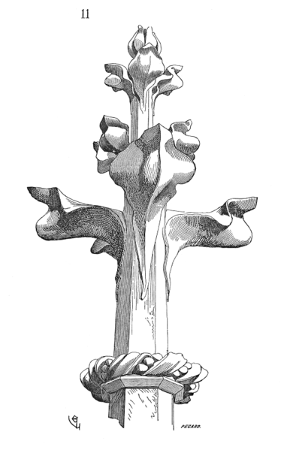
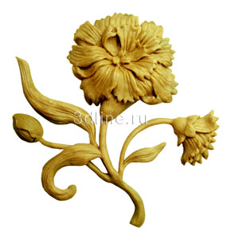
С древнейших времен цветы вдохновляют художников, поэтов, архитекторов, композиторов на создание великих произведений. Цветы, букеты, растительные орнаменты отливали в бронзе, гипсе, стекле, вырезали из дерева, мрамора.

Slide 5
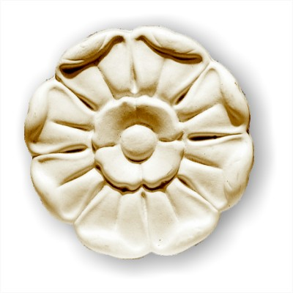
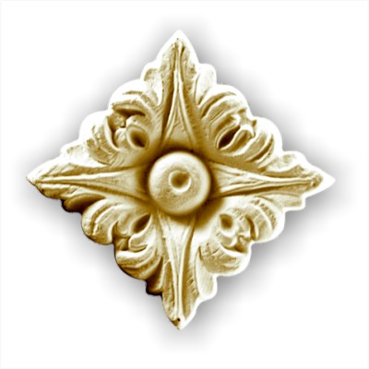
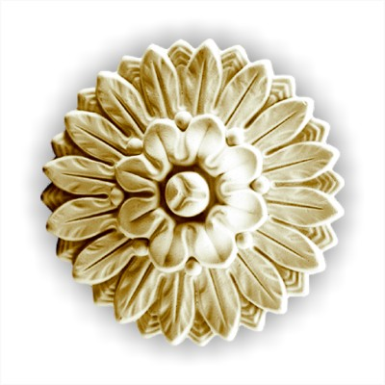

Slide 6
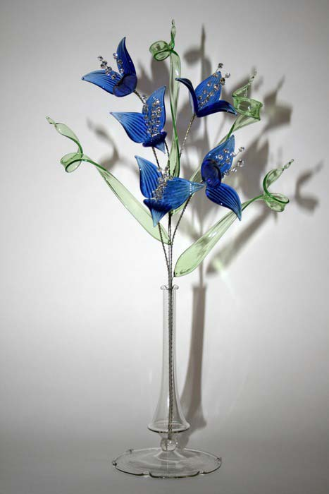
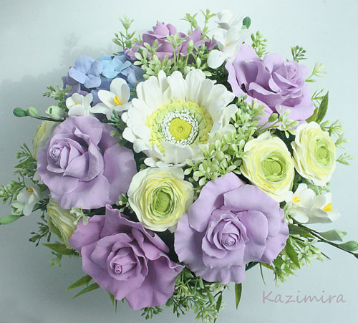
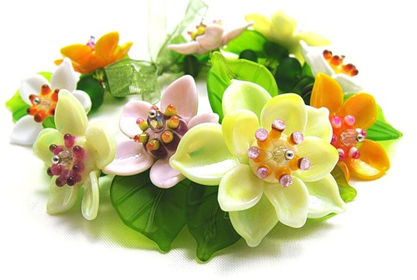

Slide 7
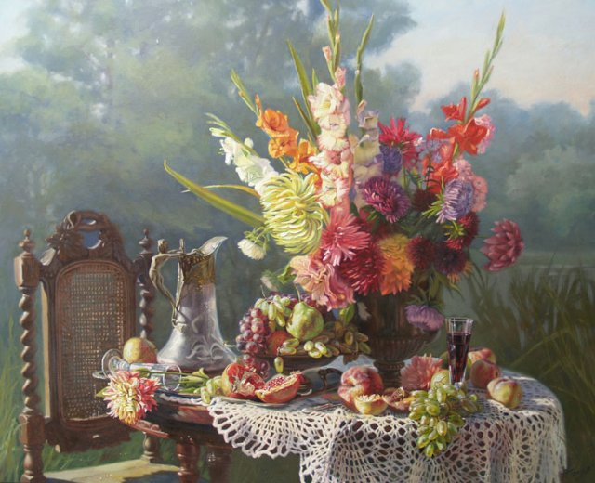
Цветы в живописи
Пышно они “расцвели” и в других видах искусства: в живописи натюрморты с цветами И. Хруцкого, букеты К.Коровина и Левитана и др.

Slide 9
Цветы в поэзии
Самуил Маршак
ЛАНДЫШ
Природой бережно спелёнатый,
Завернутый в широкий лист, Растет цветок в глуши нетронутой, Прохладен, хрупок и душист.

Slide 10
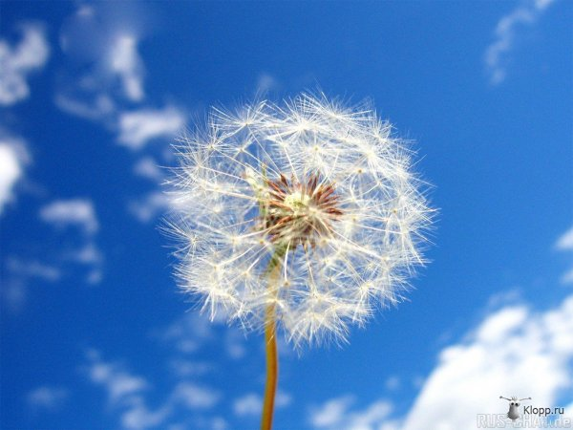
Владимир Степанов
Одуванчик Одуванчик придорожный
Был, как солнце золотым,
Но отцвёл и стал похожим
На пушистый белый дым.

Slide 11
А. Толстой
"Колокольчики мои цветики степные!.."
Колокольчики мои, Цветики степные! Что глядите на меня, Тёмно-голубые?
И о чём звените вы
В день весёлый мая, Средь некошеной травы
Головой качая?

Slide 12
Цветы в музыке

Slide 13
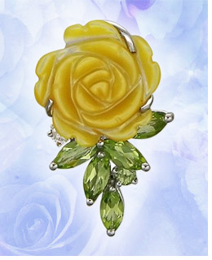
Цветы в ювелирном искусстве

Slide 15
Топиарное искусство

Slide 17
Цветы и праздники

Slide 18
Ошибана

Slide 20
Выводы:
ЦВЕТАМ ЛЮДИ ПОСВЯТИЛИ МНОГО ПРОИЗВЕДЕНИЙ ИСКУССТВА. ЭТО И КАРТИНЫ, СТИХИ, МУЗЫКА, ЮВЕЛИРНЫЕ ИЗДЕЛИЯ ;
С ДАВНИХ ВРЕМЁН ЦВЕТЫ ВДОХНОВЛЯЮТ ЛЮДЕЙ НА СОЗДАНИЕ ВЕЛИКИХ ПРОИЗВЕДЕНИЙ;
ЕСЛИ НЕ БУДЕТ ЦВЕТОВ, ТО ЖИЗНЬ ЛЮДЕЙ СТАНЕТ СКУЧНОЙ И БЕСЦВЕТНОЙ.

Slide 21
Литература:
И. Калинина «Идеальный цветник»
Е.Константинова «Цветники и садовые композиции»
А.Карпов «Любимые цветы весны»
Интернет- ресурсы

